Slide 1
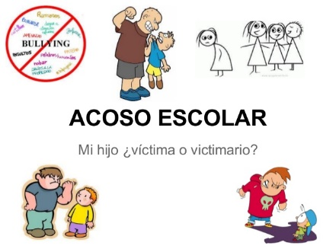
OBJECTIVOS
*To improve vocabulary in Spanish.
*Practise listening skills.
*Show understanding of the social issue of bullying and ways to tackle this relevant topic.
*Improve speaking and wring ability.

Slide 2
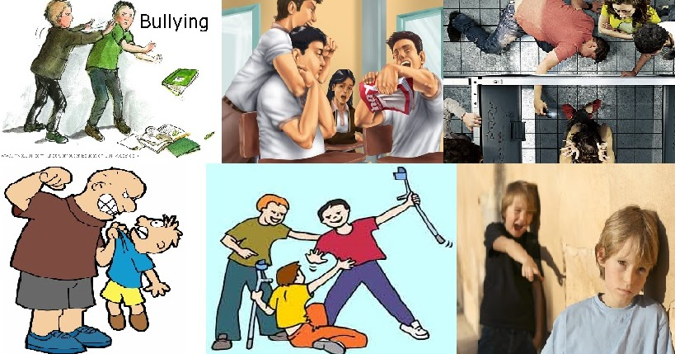
Vocabulario une las traducciones
A. Scar
B. Attack
C. Harras
D. Report
E. Anxiety
F.Prevent
G. Coexistence
H. Failure
I. Powerless
J.Humiliation
Acosar
La ansiedad
Marcar
Denunciar
Impedir
La convivencia
El fracaso
Impotente
Humillación
agredir

Slide 3
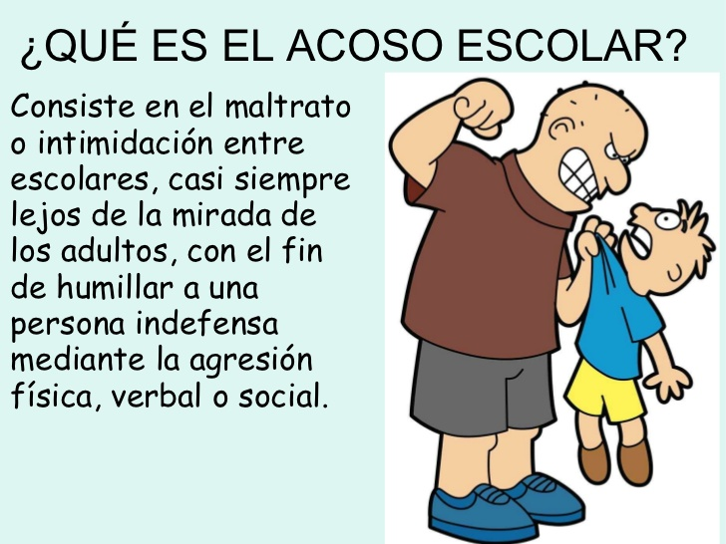

Slide 4
¿Cuales son las preocupaciones que puedan tener los padres por sus hijos? Discute en parejas

Slide 5
Listening, Apunta las preguntas y decide si comparte las ideas de las chicas.

Slide 6
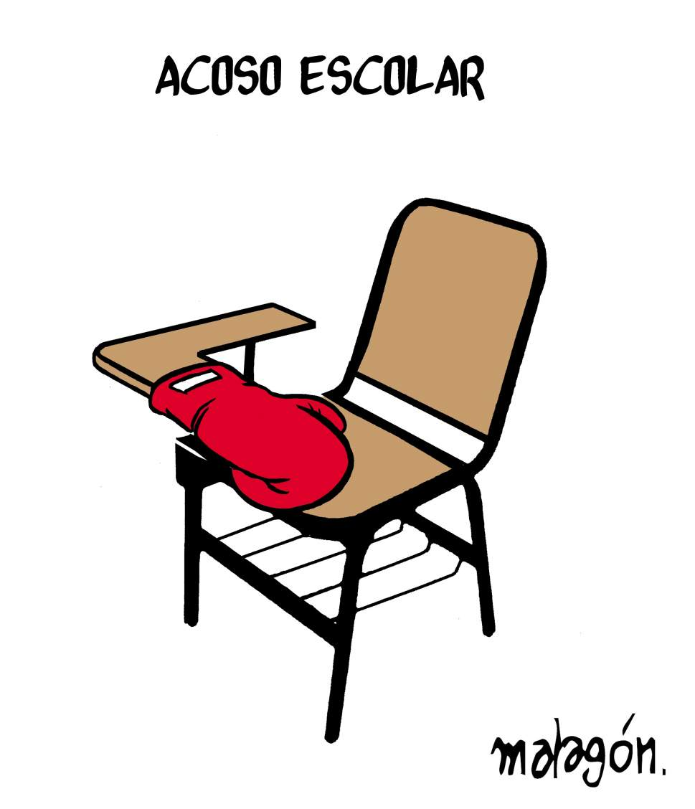
¿Qué responsabilidad tiene los institutos o colegios a la hora de proteger a los alumnos?
¿Cómo ?….discute y apunta los puntos o consejos más importantes

Slide 7
El/la consejer@
La gramática Usa el subjuntivo /condicional
Apunta diez consejos que se podría dar a un victima del acoso
1.
2.
3.
4.
5.
6.
7.
8.
9.
10.

Slide 8
*Esto no lo he escrito yo cómo profesora lo saqué de una pagina de consejos, me parece muy triste
LECTURA : ¿Cómo le ayudarías con tus consejos?
¿Porqué le acosan?
¿ME HACEN BULLYING? Necesito ayuda urgente.? Hola soy Carmen Gil. Más conocida como la Pulpo. Solo tengo 14 años y llevo desde 4º de primaria hasta 3º de la ESO aguantando el BULLYING constante de la gente. Me odian por ser fea. Me rapo y me critican, me tinto el pelo y me critican, me hago una coleta y me insultan. Me dicen la hombre, porque me he rapado un poco de un costado de la cabeza (por moda), me dicen la feto porque le dan la gana (soy normal), me dicen la pulpo porque tengo olletes en las mejillas y los dedos largos, me dicen Carmen la de los animales porque mi antiguo Tuenti era así. ESTOY MUY HARTA DE TODO. Eh hablado con el orientador del instituto, con la policía, con mi familia, con mi mejor amigo, incluso con algunas de las personas que me insultan y la cosa va a peor. Yo no digo nada, ni hablo casi nada, solo es que me vean por la calle y me empiecen a señalar, reírse de mi, insultarme hasta chavales de 18 años. Hace 2 semanas me intenté asfixiar pero me da grima perder a mi familia por semejante tontería. Quiero que la gente me entienda, que me explique... ¿PORQUE A MI? ¿PORQUE TANTOS AÑOS? ¿PORQUÉ SIGUE? ¿QUÉ TIENEN EN CONTRA MÍA?... Que puedo hacer? :( No aguanto más. .. Seguro que nadie me entiende.

